Slide 1
Kiểm tra bài cũ
Tác động của quy luật giá trị được Nhà nước và công dân vận dụng như thế nào ở nước ta?

Slide 2

BÀI 4
CẠNH TRANH TRONG
SẢN XUẤT VÀ LƯU THÔNG
HÀNG HÓA
( 1 tiết)

Slide 3
Nội dung bài học
Cạnh tranh và nguyên nhân dẫn đến cạnh tranh
Mục đích của cạnh tranh và các loại cạnh tranh
Tính hai mặt của cạnh tranh

Slide 4
1. Cạnh tranh và nguyên nhân dẫn đến cạnh tranh

Slide 5
Hãy kể tên một số hãng nước ngọt trên thị trường mà em biết?
Để thu được nhiều lợi nhuận thì các hãng nước ngọt trên dùng các biện pháp như thế nào?
Cạnh tranh là gì?

Slide 6
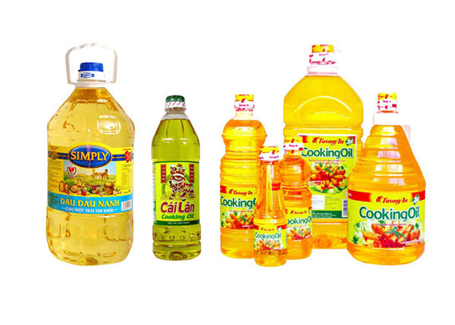
Cạnh tranh là sự ganh đua, sự đấu tranh về kinh tế giữa các chủ thể kinh tế nhằm giành những điều kiện để thu được nhiều lợi nhuận, lợi ích nhất cho mình.
Nội dung cốt lõi của cạnh tranh được thể hiện ở những khía cạnh nào?

Slide 7
Thể hiện ở 3 khía cạnh
Tính chất
Lành mạnh,
không lành mạnh
Các chủ thể kinh tế
Người bán, người mua
(cá nhân, tập thể)
Mục đích
Giành được nhiều điều kiện thuận lợi để thu được nhiều lợi nhuận

Slide 8
Nguyên nhân nào dẫn đến cạnh tranh?

Slide 9
Các hãng ô tô trên thế giới

Slide 10
Nguyên nhân dẫn đến cạnh tranh
Trong nền kinh tế hàng hóa do tồn tại nhiều chủ thể kinh tế khác nhau tồn tại với tư cách là một đơn vị kinh tế độc lập.
Do điều kiện sản xuất của mỗi chủ thể khác nhau nên chất lượng và chi phí sản xuất khác nhau

Slide 11
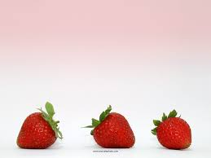
2. Mục đích của cạnh tranh và các loại cạnh tranh

Slide 12
Mục đích của cạnh tranh
Dựa vào khái niệm cạnh tranh đã được học, em hãy cho biết mục đích cuối cùng của cạnh tranh là gì? Bằng cách nào để đạt được điều đó?

Slide 13
Mục đích cuối cùng của cạnh tranh là giành lợi ích về mình nhiều hơn người khác
Giành nguồn nguyên liệu và các nguồn lực sản xuất khác
Giành ưu thế về khoa học công nghệ
Giành thị trường, nơi đầu tư , các hợp đồng và các đơn đặt hàng
Giành ưu thế về chất lượng và giá cả hàng hóa, kể cả lắp đặt, bảo hành, sửa chữa, phương thức thanh toán

Slide 14
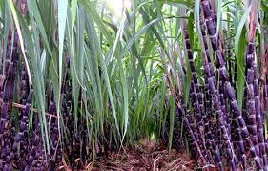
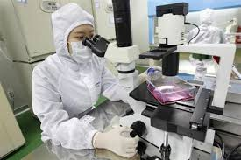
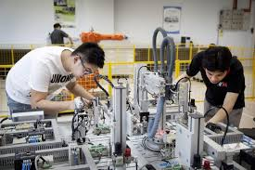
Giành nguồn nguyên liệu và các nguồn lực sản xuất
Giành ưu thế về khoa học công nghệ

Slide 15
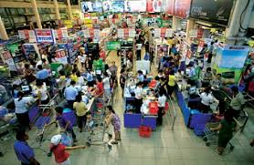
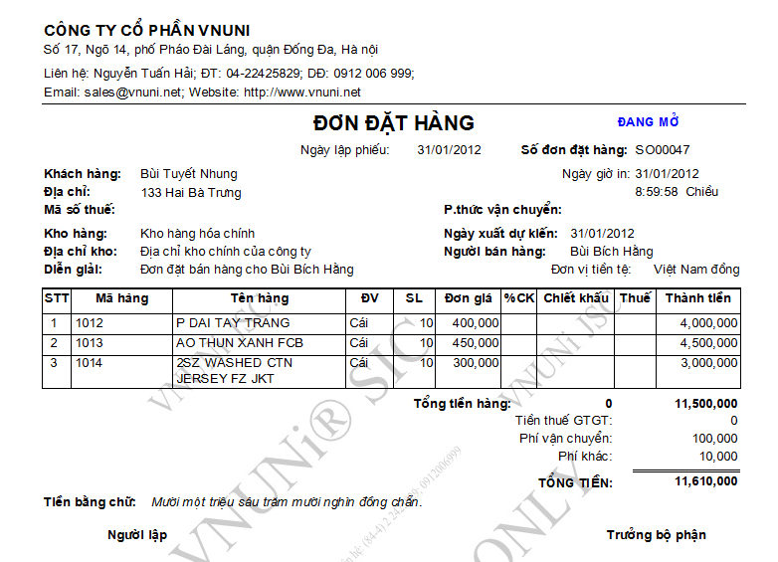
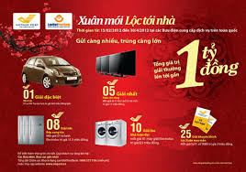
Giành thị trường, nơi đầu tư , các hợp đồng và các đơn đặt hàng

Slide 16
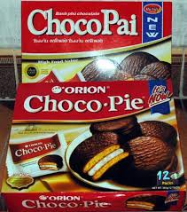
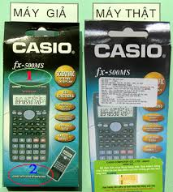
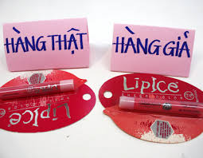
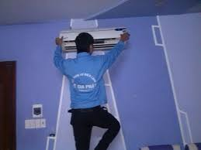
Giành ưu thế về chất lượng và giá cả hàng hóa, lắp đặt, bảo hành, sửa chữa, phương thức thanh toán

Slide 17
Dựa vào kiến thức được trình bày trong SGK, em hãy cho biết có những loại cạnh tranh nào?

Slide 18
Các loại cạnh tranh
Cạnh tranh giữa người bán với nhau
Cạnh tranh giữa người mua với nhau
Cạnh tranh trong nội bộ ngành
Cạnh tranh giữa các ngành
Cạnh tranh trong nước với nước ngoài

Slide 19
Cạnh tranh giữa người bán với nhau

Slide 20
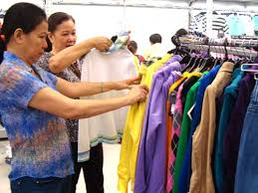
Cạnh tranh giữa người mua với nhau

Slide 21
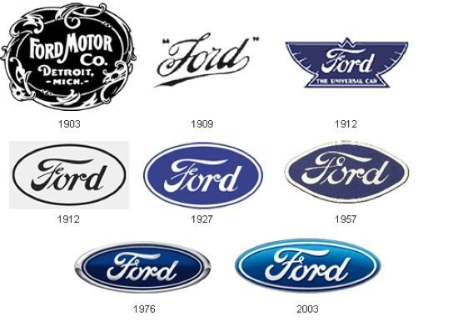
Cạnh tranh trong nội bộ ngành

Slide 22
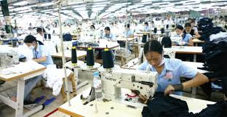
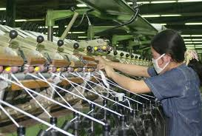
Cạnh tranh giữa các ngành

Slide 23
Cạnh tranh trong nước và nước ngoài

Slide 24
Các loại cạnh tranh
Cạnh tranh giữa người bán với nhau
Cạnh tranh giữa người mua với nhau
Cạnh tranh trong nội bộ ngành
Cạnh tranh giữa các ngành
Cạnh tranh trong nước với nước ngoài

Slide 25
3. Tính hai mặt của cạnh tranh

Slide 26
Vai trò của cạnh tranh
Cạnh tranh giữ vai trò là một động lực kinh tế của sản xuất và lưu thông hàng hóa
Cạnh tranh có vai trò như thế nào?

Slide 27
Cạnh tranh có những mặt tích cực nào?
Cạnh tranh có những mặt hạn chế nào?

Slide 28
Mặt tích cực
Kích thích lực lượng sản xuất, KH-KT phát triển, năng suất lao động xã hội tăng
Khai thác tối đa mọi nguồn lực của đất nước vào việc đầu tư xây dựng và phát triển kinh tế thị trường.
Thúc đẩy tăng trưởng kinh tế, góp phần hội nhập kinh tế quốc tế

Slide 29
Mặt hạn chế
Chạy theo lợi nhuận mù quáng
Giành giật khách hàng
Nâng giá cao lên làm ảnh hưởng đến đời sống của nhân dân

Slide 30
Bài tập củng cố
Câu 1. Nội dung nào sau đây được xem là mặt hạn chế của cạnh tranh ?
Làm cho môi trường bị suy thoái
Khai thác tối đa mọi nguồn lực
Thúc đẩy tăng trưởng kinh tế.
Kích thích sức sản xuất

Slide 31
Câu 2. Khi hàng hoá cùng loại có nhiều người bán nhưng có ít người mua thì sẽ diễn ra sự cạnh tranh giữa :
A. người mua với người mua.
B. người bán với người mua.
C. người bán với người bán.
D. những người trong các ngành sản xuất khác nhau.

Slide 32
Câu 3. Khi hàng hoá cùng loại có ít người bán nhưng có nhiều người mua thì sẽ diễn ra sự cạnh tranh giữa :
A. người mua với người mua.
B. người bán với người mua.
C. người bán với người bán.
D. những người trong các ngành sản xuất khác nhau

Slide 33
Câu 4. Mục đích cuối cùng của cạnh tranh trong sản xuất và lưu thông hàng hoá là nhằm giành lấy
Lợi nhuận
Nguồn nhiên liệu
Ưu thế về khoa học và công nghệ.
Thị trường tiêu thụ.

Slide 34
Cột A | Cột B
1. Cạnh tranh | a. Các chủ thể kinh tế tự do sản xuất kinh doanh, có điều kiện sản xuất và lợi ích khác nhau.
2. Nguyên nhân của cạnh tranh | b. Sự ganh đua, đấu tranh giữa các chủ thể trong sản xuất, kinh doanh để thu được nhiều lợi nhuận.
3. Mục đích của cạnh tranh | c. Kích thích năng suất lao động tăng lên.
4. Tác động tích cực của cạnh tranh | d. Giành lợi nhuận về phần mình nhiều hơn người khác.
5. Tác động tiêu cực của cạnh tranh | e. Đầu cơ tích trữ gây rối loạn thị trường để tăng giá nhằm thu lời bất chính.
 | g. Thúc đẩy tăng trưởng kinh tế, nâng cao năng lực cạnh tranh.
 | h. Khai thác tài nguyên làm môi trường bị suy thoái và mất cân bằng.
 | i. Khai thác tối đa mọi nguồn lực của đất nước.

Slide 35
Đáp án
1 – b
2 – a
3 – d
4 – c, g, i
5 – e, h.

Slide 36
Chúc các em học tốt

